Slide 1
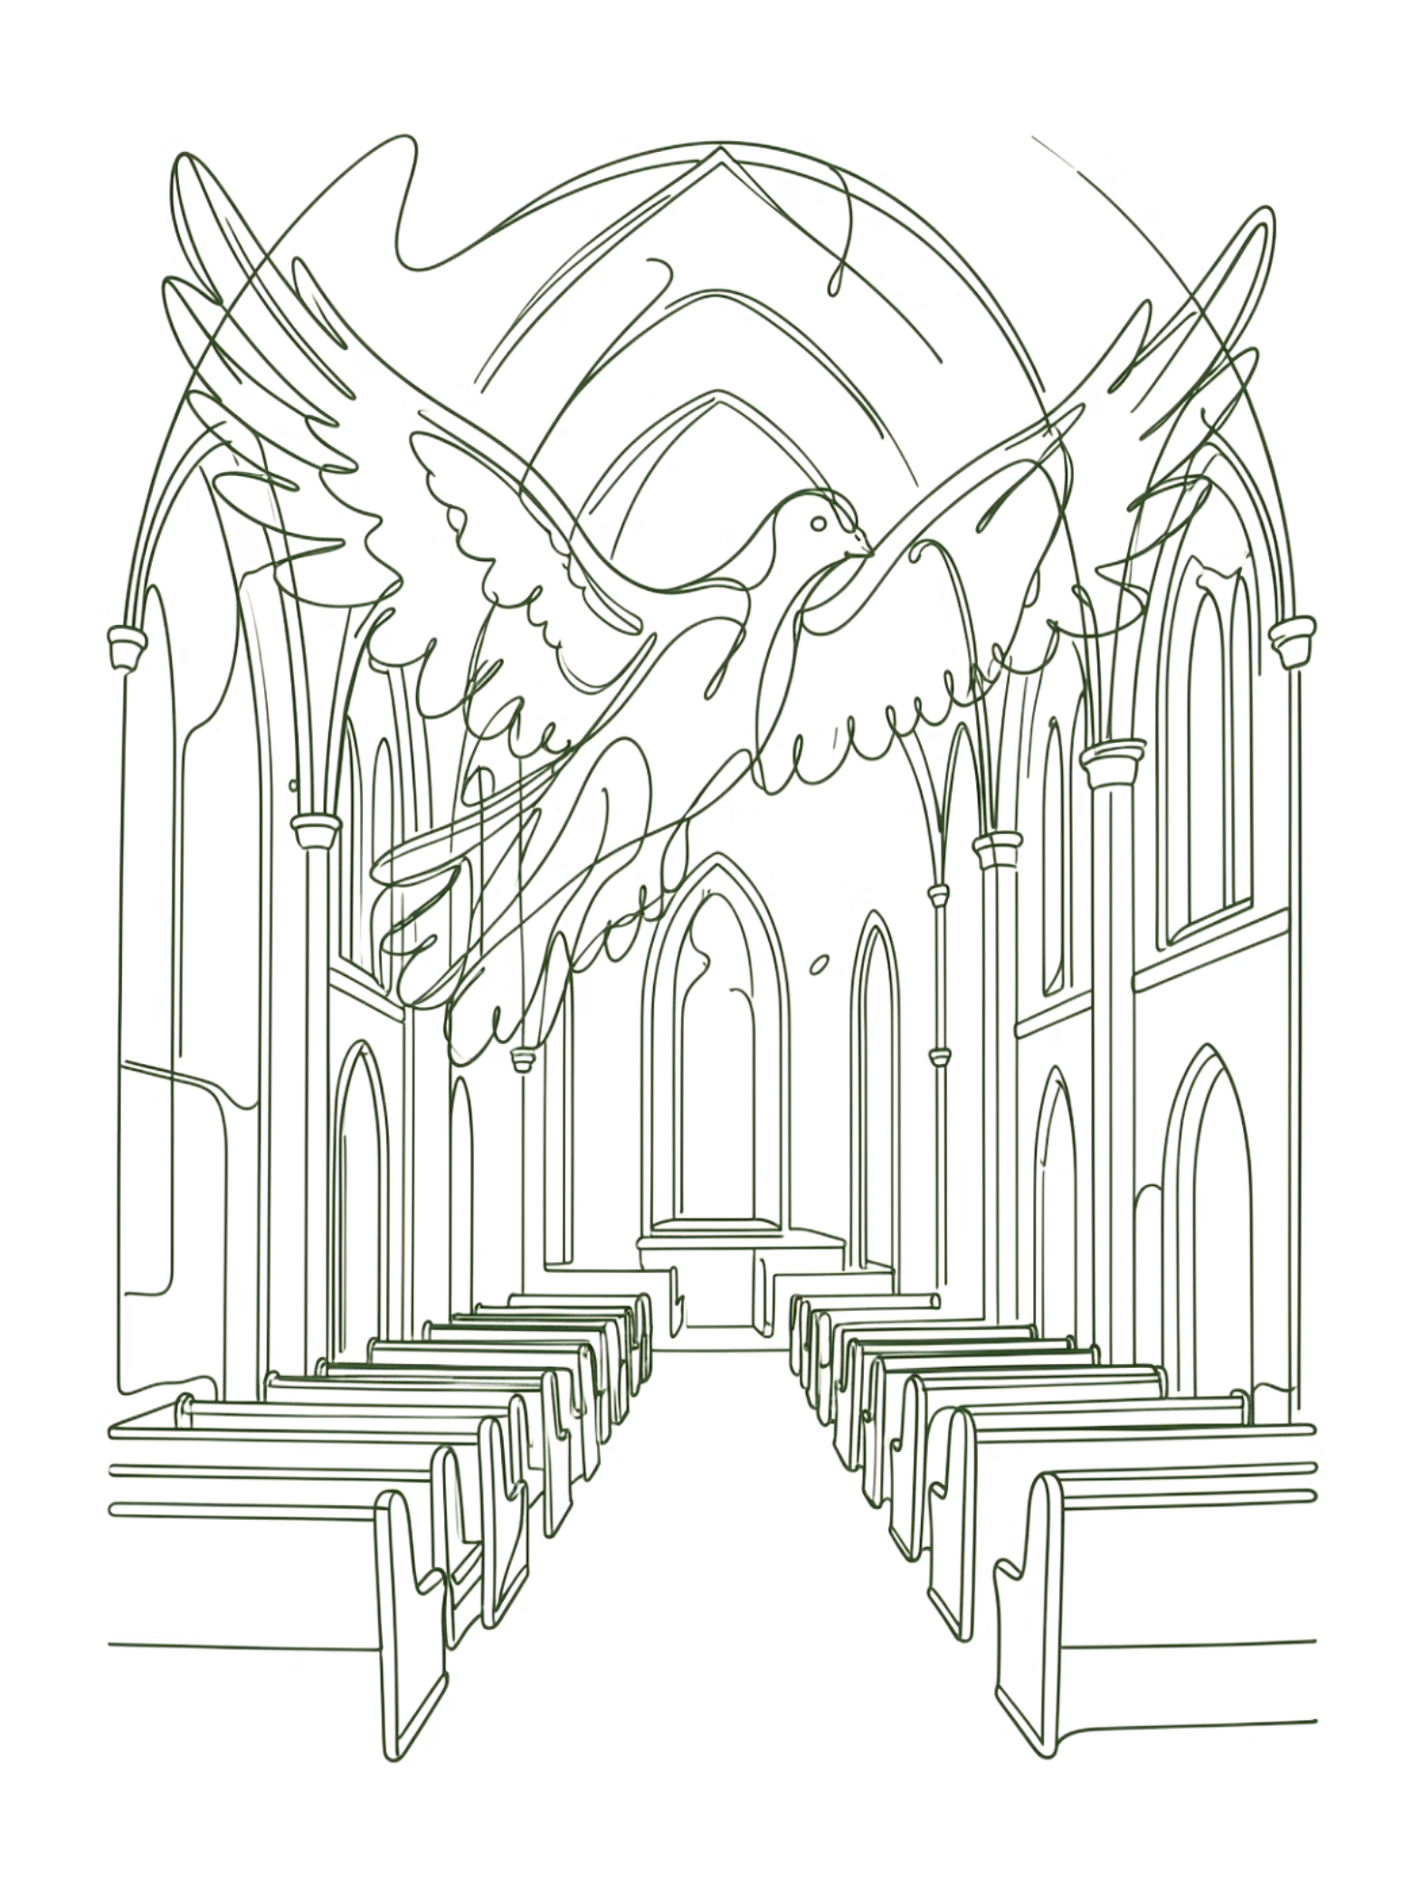
Spoczynek w Duchu Świętym
Perspektywa biblijna
Badanie fenomenu zwanego "spoczynkiem w Duchu" przez pryzmat tekstu biblijnego i świadectw charyzmatycznych wspólnot

Slide 2
Różnorodność opinii teologów
Kardynał Léon Suenens
Kardynał Paul Josef Cordes
Zmarły w 1996 roku kardynał Malines-Brukseli, któremu papież Paweł VI powierzył troskę o katolicką Odnowę w Duchu Świętym
Wieloletni przewodniczący Papieskiej Rady „Cor Unum"
„Wyzwalający i uzdrawiający wpływ na duszę"
„Spoczynek w Duchu" jako zjawisko raczej z pogranicza sensacji niż fenomen boskiego pochodzenia
Margaret Poloma
Dr Ewa Nieroba
Thomas J. Csordas
Socjolog z Case Western Reserve University w Cleveland – Duch Święty tak bardzo wypełnia człowieka, że jego ludzkie siły ustają i opada on na ziemię
Psycholog – nie chodzi tu o hipnozę, sugestię lub autosugestię
University of California – w stanie relaksacji Bóg dokonuje uzdrowienia lub przygotowuje osobę na przyjęcie Jego nadprzyrodzonych darów

Slide 3
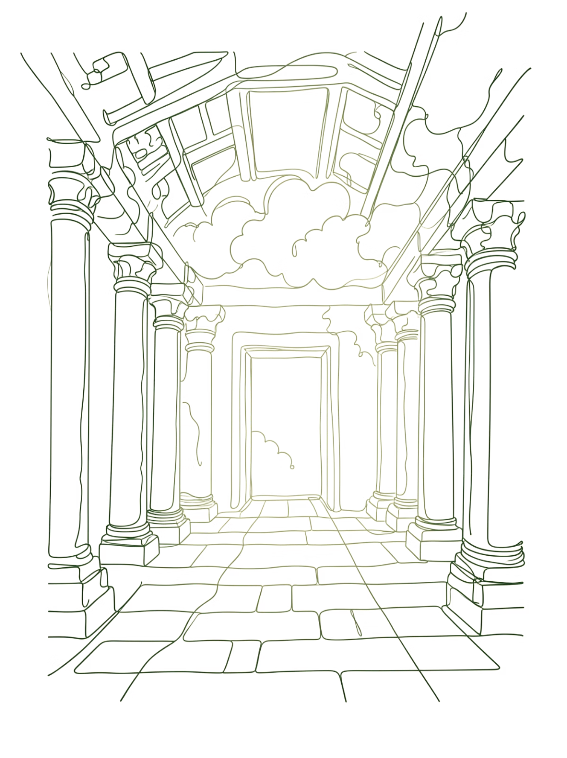
Kapłani i chwała Pańska
01
02
Wniesienie Arki do świątyni
Uwielbienie jako najwyższa forma modlitwy
Kapłani nie mogli tam stać z powodu obłoku chwały Pańskiej (2Krn 5,13-14)
Bezinteresowna miłość do Boga – mówimy, kim jest dla nas, jak bardzo jest ważny
03
Doświadczenie fizyczne obecności
Uczucie błogości, szczęścia, niezwykłego pokoju serca, uzdrowienia ran

Slide 4
Prorocy i wizje Boże
Balaam (wiek X p.n.e.)
1
Prorok pogański padł na ziemię, gdy wypowiadał wyrocznie Pańskie (Lb 24,4)
2
Saul (wieki XI-X p.n.e.)
Prorokował w obecności Samuela, potem upadł i leżał tak cały dzień i noc (1Sm 19,23-24)
Ezechiel (VI w. p.n.e.)
3
Padł na ziemię usłyszawszy słowa wyroczni Bożej. Z rodu kapłańskiego – podobne doświadczenie jak kapłani (Ez 1,28)
4
Daniel (VI w. p.n.e.)
Otrzymując apokaliptyczną wizję, padł oszołomiony twarzą ku ziemi (Dn 10,9)
Heliodor (II w. p.n.e.)
5
Wielkorządcy syryjski uderzony mocą Bożą padł bezsilny i strwożony (2Mch 3,24)
Wszystkie te upadki związane były z wypowiadanymi proroctwami lub wizjami proroczymi

Slide 5
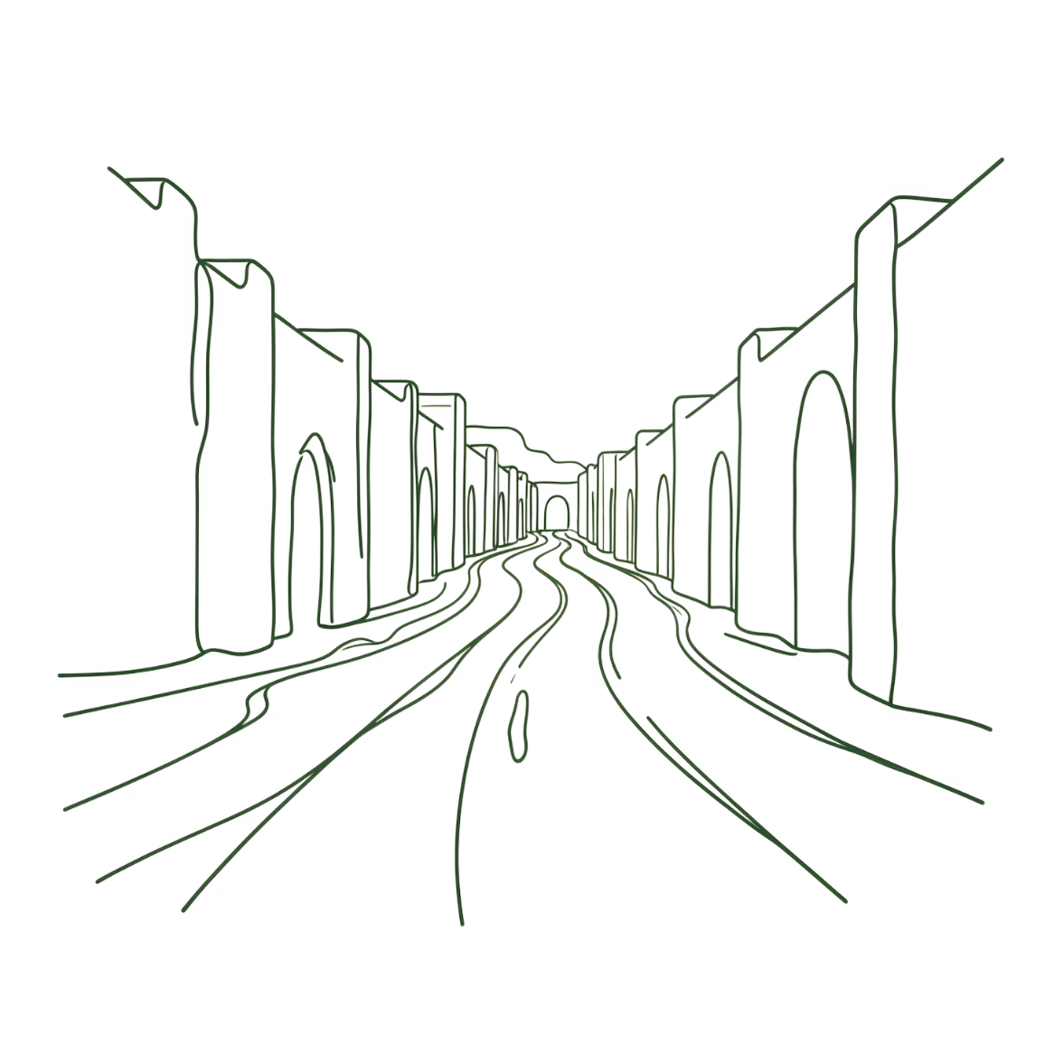



Szaweł z Tarsu pod bramami Damaszku
Wizja i upadek
„Upadł na ziemię, usłyszał głos, który mówił: «Szawle, Szawle, dlaczego Mnie prześladujesz?»"
Wierni przekonani, że Paweł na koniach nie jeździł – Żydzi nie jeździli na koniach, siodłali je tylko żołnierze rzymscy
Powołanie, nie nawrócenie
Wiele biblistów woli mówić o powołaniu Pawła. Upadek towarzyszy scenom powołania prorockiego
Jan na Patmos
Prorocy Starego Testamentu
Charyzmat proroctwa
Upadek jak martwy (Ap 1,17)
Podobne doświadczenia
Możliwy związek ze współczesnymi upadkami

Slide 6
Konfrontacja mocy
Osłupienie katatoniczne
Stan, w którym ciało osoby sztywnieje, zastyga w bezruchu, brak reakcji na bodźce
Przykład: Ananiasz i Safira
Małżonkowie kłamiący przed Piotrem pełnym Ducha Bożego. Szatan zawładnął ich sercem. Konfrontacja mocy Ducha Świętego z mocą zła
Przykład: Elizeusz w Betel
Młodzi mężczyźni (nie dzieci) w wieku 20-30 lat naśmiewają się z Elizeusza i wniebowstąpienia Eliasza. Konfrontacja mocy Bożej z mocą zła w bałwochwalstwie

Slide 7


Przykład z praktyki pastoralnej
Osłupienie katatoniczne
Pytanie o przebaczenie
Brak przebaczenia zniewalał ją fizycznie. Po wyjaśnieniu biblijnych zasad i modlitwie decyzja przebaczenia
Upadek kobiety
„Czy przebaczyłaś wszystkim, którzy cię skrzywdzili?" – „Mojemu bratu nigdy nie przebaczę!" – ciało znów zesztywniało
Spotkanie modlitewne we Wrocławiu – dwudziestokilkuletnia kobieta upadła, dziwnie wykręcone palce, nie reagowała
Idąc za wezwaniem Jana (1J 5,16b) – „Istnieje taki grzech, który sprowadza śmierć" – zaprzestano modlitwy, gdy osoba nie chciała przebaczyć

Slide 8
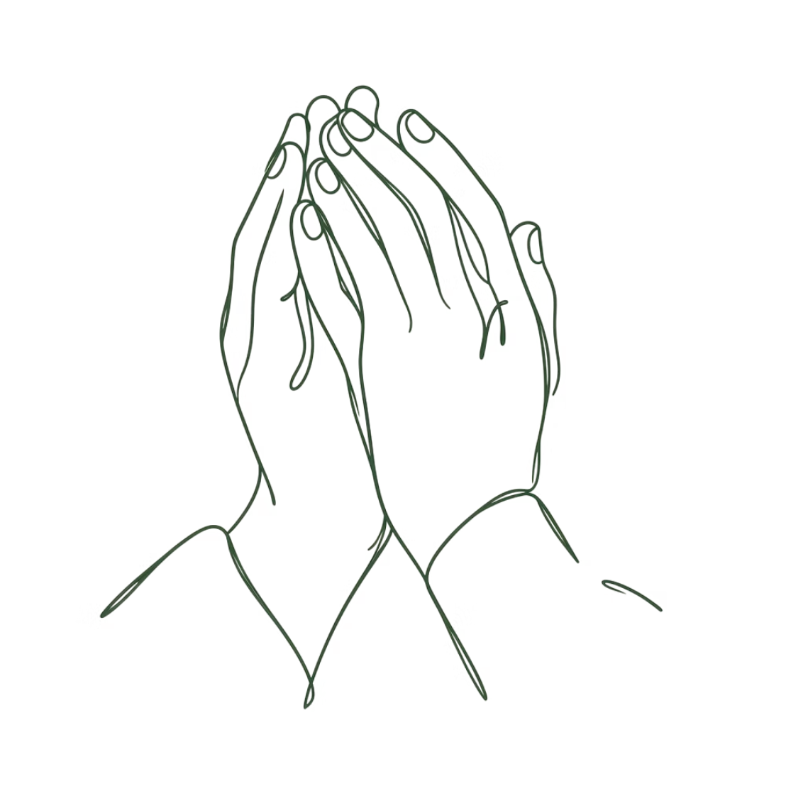
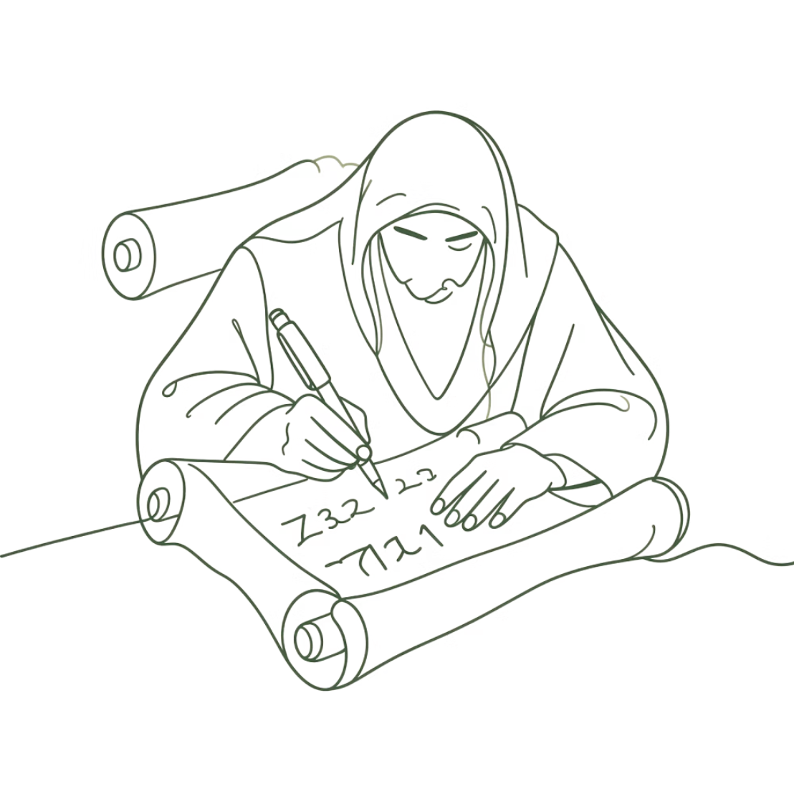
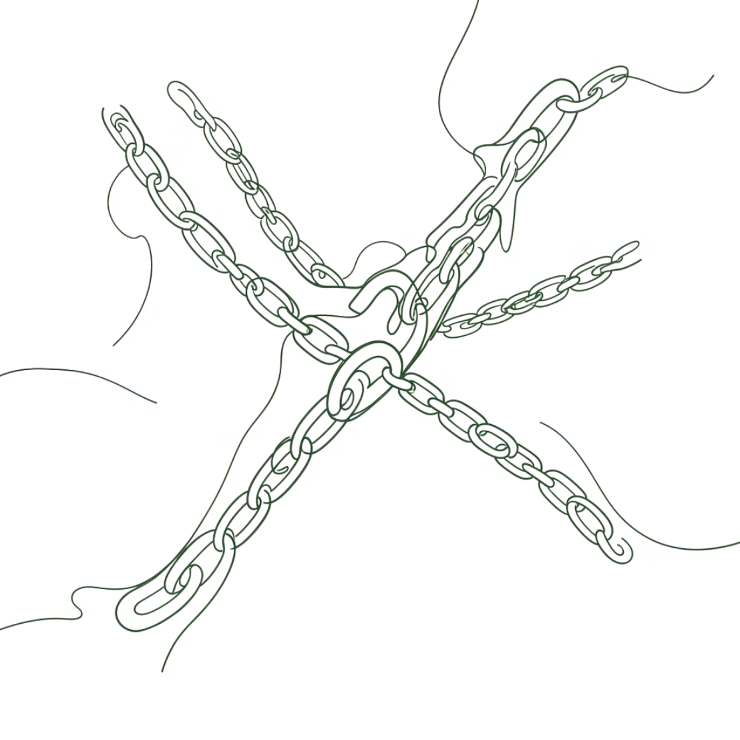
Możliwe analogie biblijne
Uwielbienie Boga
Dar proroctwa
Konfrontacja mocy
Kapłani nie mogli stać w świątyni wypełnionej chwałą Pańską
Prorocy upadali przy otrzymywaniu wyroczni Bożej
Wypełniony Duchem Piotr kontra kłamstwo i moc szatana
Praktyka pokazuje, że obie formy upadku mogą nakładać się – upadek pod Bożą mocą i dające znać o sobie nieuporządkowane dziedziny życia

Slide 9

Pytania otwarte
Pochodzenie fenomenu
Czy każde upadnięcie ma nadprzyrodzone źródło? Nie można wykluczyć zjawiska naturalnego, wyzwalanego przez religijny klimat i atmosferę modlitwy
Rola psychologii
Zjawisko obecne także w innych religiach – zmagać się winna psychologia
Tradycja Kościoła
Drugi filar wiary obok Pisma świętego – doświadczenia mistyków i świętych
Holy laughters
Niemal dziewicze pole – osoby po upadku opanowywany długo trwający, głośny śmiech

Slide 10
Wnioski
Analogie biblijne
Różne formy upadku
Konfrontacja mocy
Charyzmat proroctwa
Fenomen ma pewne biblijne podstawy – zdarzenia przypominające upadki podczas wspólnotowej modlitwy
Może wystąpić jednocześnie – upadek pod Bożą mocą i nieuporządkowane dziedziny życia
Spokojny (uwielbienie, pokój) i niepokojący (uwolnienia spod złych mocy)
Związek z upadkami wskazuje znaczna część biblijnych wzmianek
„Badajcie duchy, czy są z Boga" (1J 4,1)
„A wszystko niech się odbywa godnie i w należytym porządku" (1Kor 14,40)

